Slide 1
Padrões de Projeto
Mediator
Autor: João Pedro;

Slide 2
Problema
Digamos que você tem uma caixa de diálogo para criar e editar perfis de clientes. Ela consiste em vários controles de formulário tais como campos de texto, caixas de seleção, botões, etc.

Slide 3
Solução
Cessar toda comunicação direta entre componentes que você quer tornar independentes um do outro
Criação do objeto mediador especial

Slide 4
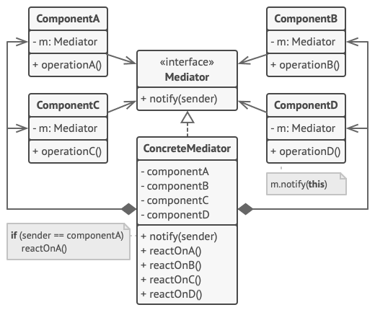
Estrutura
Fonte: Refactoring Guru. 2023.

Slide 5

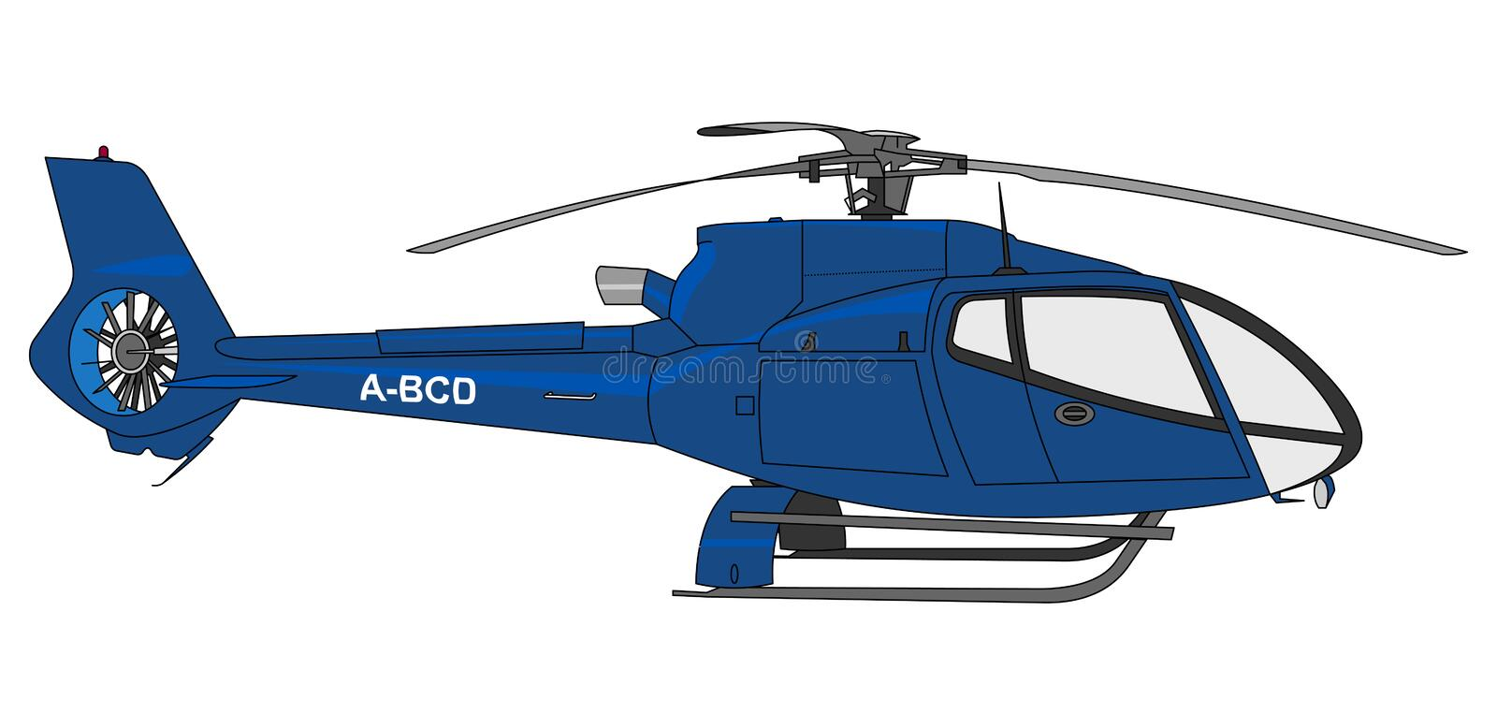

Analogia com a vida real
Fonte: G1. 2023. Disponível em: https://g1.globo.com/df/distrito-federal/noticia/2018/10/20/controladores-de-voo-contam-como-e-a-rotina-de-quem-organiza-o-espaco-aereo-de-brasilia.ghtml

Slide 6
Consequências
Limita o uso de subclasses;
Desacopla colegas;
Centraliza o controle.

Slide 7
Conceito de POO mais presente
Abstração
O padrão Mediator abstrai a lógica de comunicação entre objetos para um objeto intermediário: o Mediator.

Slide 8
Referências Bibliográficas
Mediator. Disponível em: <https://refactoring.guru/pt-br/design-patterns/mediator>. Acesso em: 28 abr. 2023. Acesso em: 14 mar. 2023.
Gamma, Erich, et. al.. Padrões de projeto: soluções reutilizáveis de software orientado a objetos. Porto Alegre. 1a. Bookman. 2000

